Slide 1
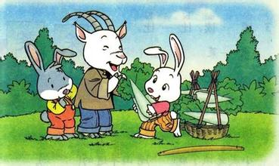
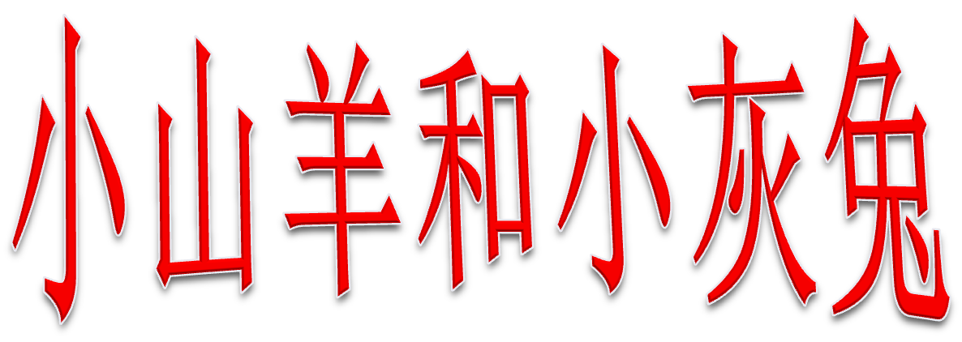


Slide 2

我会认：
蘑
菇
耽
猬
晨
遇
误
操
咱
顺 灰
歉

Slide 3
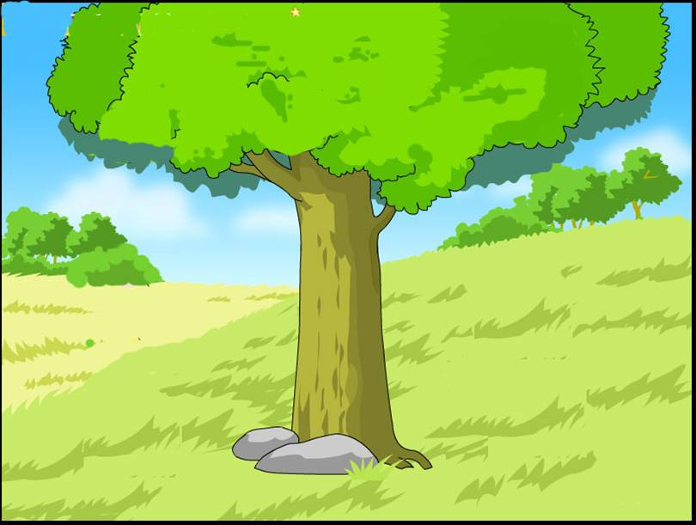

早晨
顺路
抱歉
蘑菇
做操
遇见
灰兔
耽误
咱们
所以

Slide 4

自学任务
默读第二、三自然段， （1）找出描写小山羊做法的语句，用“——”画出来。
（2）找出写小灰兔做法的语句，用“﹏﹏”画出来。

Slide 5
★第一次的约定：
小山羊的表现：在家里等啊等啊，等了很久也不见小灰兔来。
小灰兔的表现：直到快吃午饭了，小灰兔才来。

Slide 6
第二次的约定：
小山羊的表现：又在家里等，
等啊等啊，直到太阳快下山。
小灰兔的表现：直到太阳快下山了，小灰兔才来。

Slide 7
小山羊和小灰兔
第一次 等了很久
和小刺猬聊天
第二次 等到太阳下山
和小花狗玩耍
信守约定
不守信用
值得信任
失去信任
做一个诚实守信的人

Slide 8
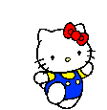


你有收获吗？
从这个故事中，我们领悟到了要做一个诚实守信的人，只有这样才能得到朋友的信任。

Slide 9
你能行:
1、收集有关于诚信的格言。
2、续写故事。

